Slide 1
La grande guerre
Lettres du front

Slide 2
2 aout 1914

Slide 3
Ordre d’appel

Slide 4
Le livret militaire

Slide 5
Colonne de soldats du 66e régiment d'infanterie marchant, des petits drapeaux au bout des fusils, vers la gare de Tours le 5 août 1914 au matin

Slide 6
Du rouge garance au bleu horizon

Slide 7
La boue

Slide 8
Colonel Yves Emile Picot (1862-1938) : inventeur des « gueules cassées »
le 15 janvier 1917, il est blessé. L'œil gauche est crevé, une partie du front et la base du nez sont arrachées. Le colonel est transporté au Val-de-Grâce où l'on soigne à l'époque les baveux et fait la connaissance de Jourdain et de Jugon. Ils devaient fonder l'association des Gueules Cassées.

Slide 9
Les gueules cassées

Slide 10
Les joueurs de Skat, Otto Dix, 1920

Slide 11
La loterie nationale

Slide 12
Texte et photo

Slide 13
Ecrire partout

Slide 14
Dessiner

Slide 15
3 aout 1914, la franchise postale

Slide 17
Bureau de poste dans les tranchées, 1914

Slide 18
Une lettre, un peu de baume au cœur

Slide 19
Qui travaille dans les champs?

Slide 20
Qui laboure?

Slide 21
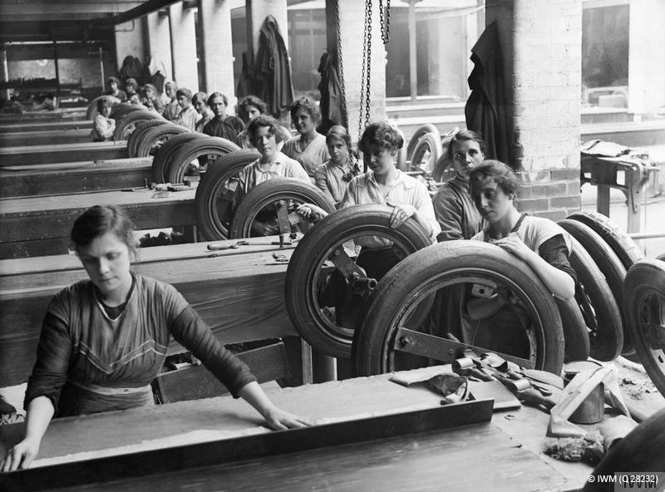
Qui travaille en usine?

Slide 22
La ville détruite (Reims)

Slide 23
L’artisanat dans les tranchées

Slide 24
Détournement des instruments de mort

Slide 25
Et les animaux?

Slide 26
Filmographie

Slide 33
http://www.dessins1418.fr/

Slide 34
L’échange épistolaire
La mobilisation
Le premier combat
La vie quotidienne dans les tranchées
La réponse
Le retour à la vie civile

Slide 35
L’argot des tranchées

Slide 37
La version de la presse

Slide 38
Mots et expressions de la première guerre mondiale
https://www.crid1418.org/
http://gallica.bnf.fr Pour les archives du « Petit journal »

Slide 39
“La guerre, c’est la guerre des hommes ; la paix, c’est la guerre des idées.” Victor Hugo

